Slide 1
Рукам – работа, душе праздник.
Фотовыставка.

Slide 2
Меня зовут Антонкина Ольга Викторовна и я хочу вам представить фотовыставку своих работ.

Slide 3
Снеговик и Дед Мороз

Slide 4
Пинетки для доченьки.

Slide 5
Снегурочка получилась на славу.

Slide 6
Цыплятки - ребятки.

Slide 7
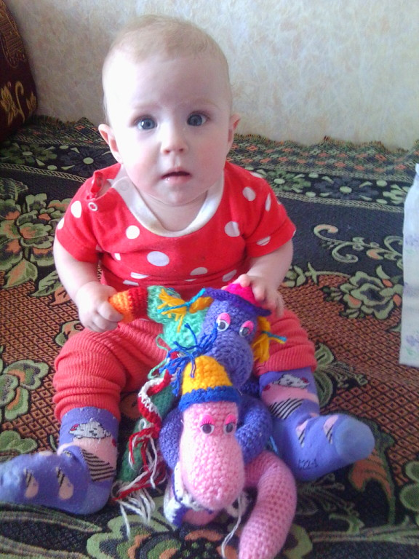
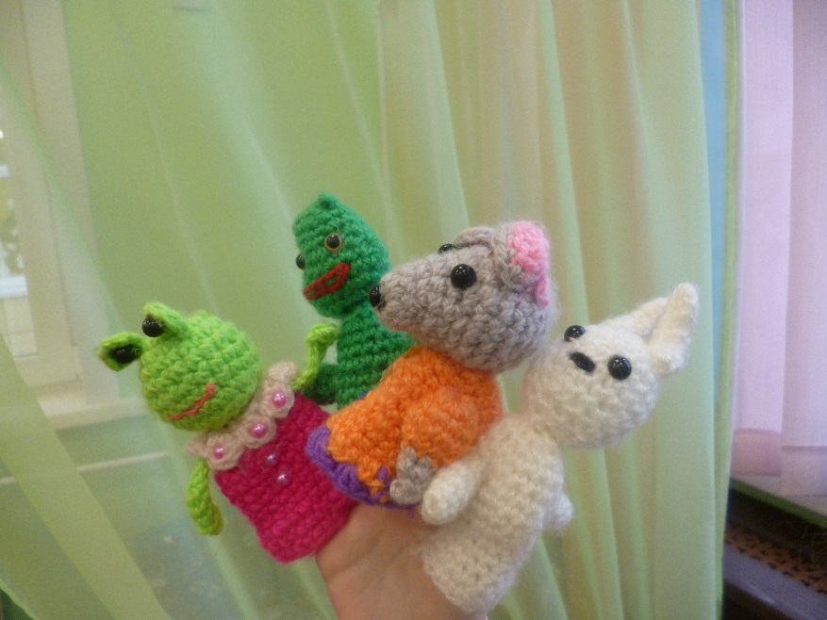
Вязаный пальчиковый театр нравится не только дома, но и в детском саду.

Slide 8
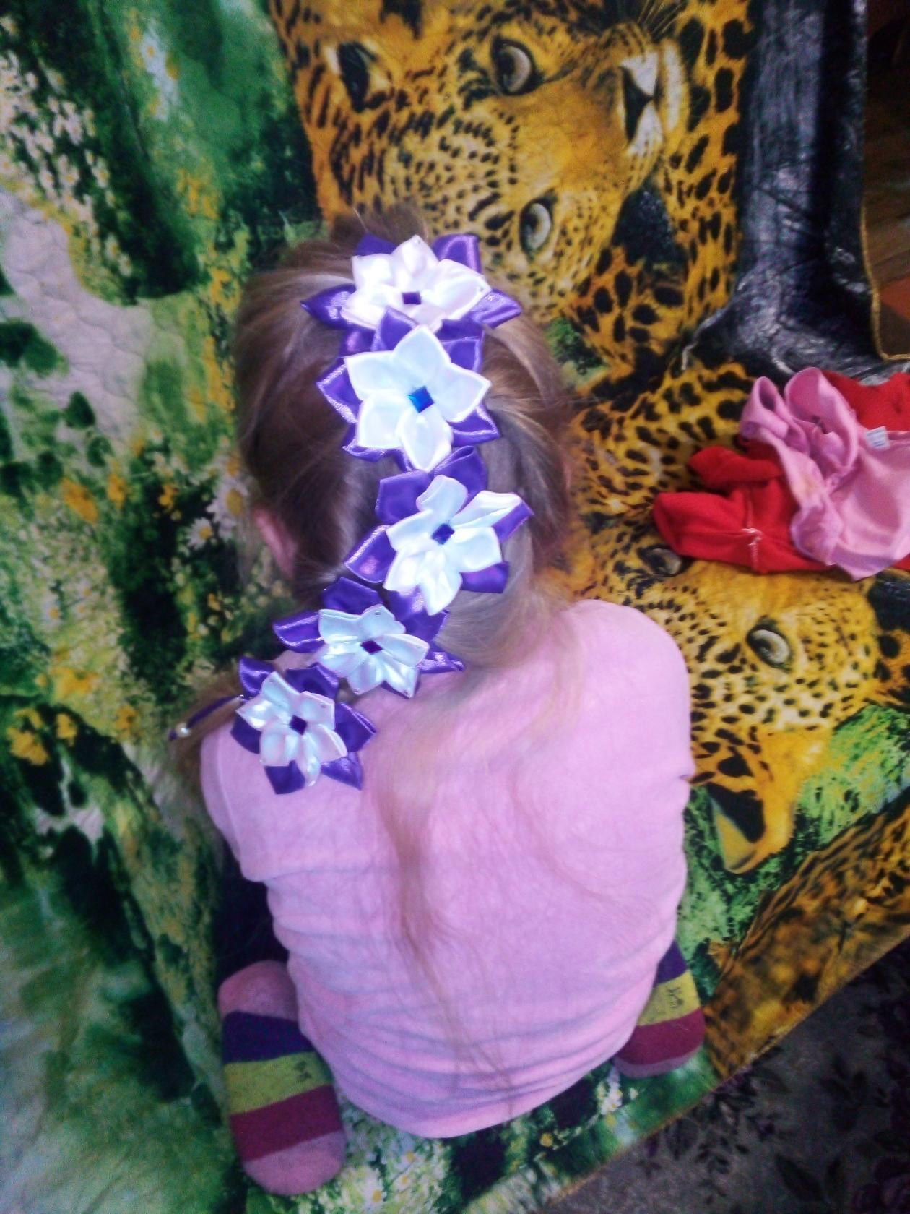
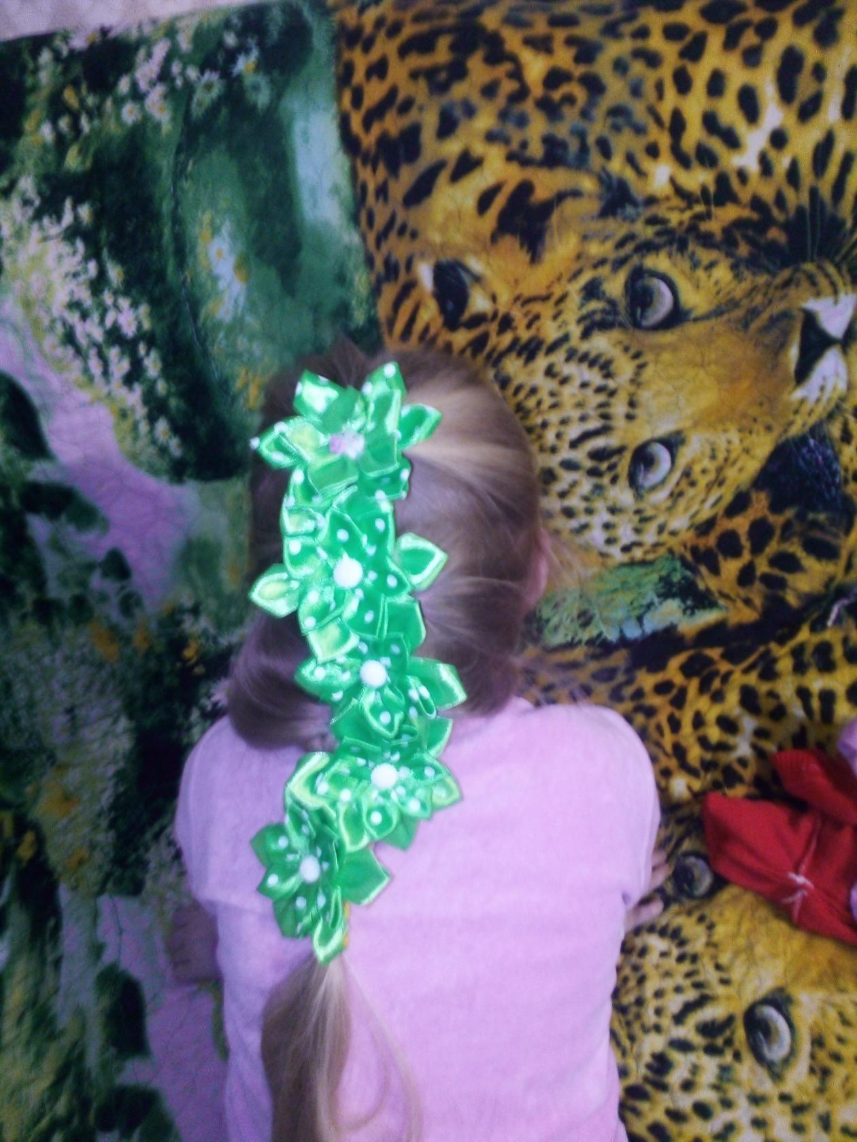
Украшение для волос в технике канзаши

Slide 9
Настоящая принцесса

Slide 10
Когда мы занимаемся творчеством, наше сердце раскрывается и переливается цветами радости и счастья.

